Slide 1
场论初步
Field Theory
主讲人：倪星宇
2024 年 5 月 20 日

Slide 2
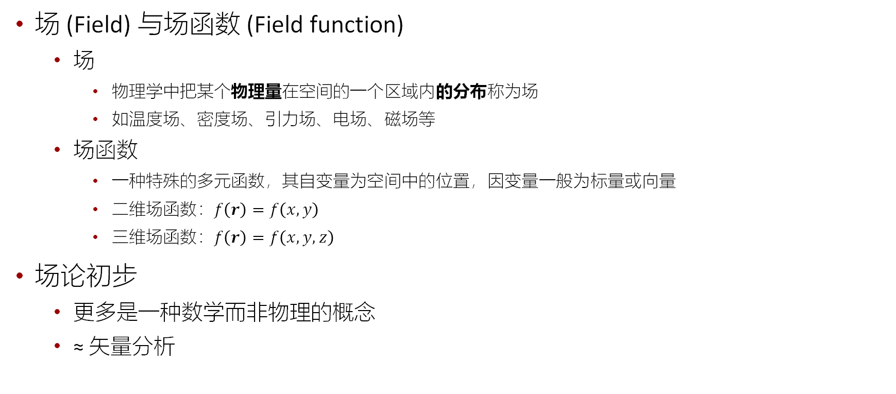
什么是“场”
场 (Field) 与场函数 (Field function)
场
物理学中把某个物理量在空间的一个区域内的分布称为场
如温度场、密度场、引力场、电场、磁场等
场函数
一种特殊的多元函数，其自变量为空间中的位置，因变量一般为标量或向量
二维场函数：$f\left(r\right)=f\left(x,y\right)$
三维场函数：$f\left(r\right)=f\left(x,y,z\right)$
场论初步
更多是一种数学而非物理的概念
≈ 矢量分析

Slide 3
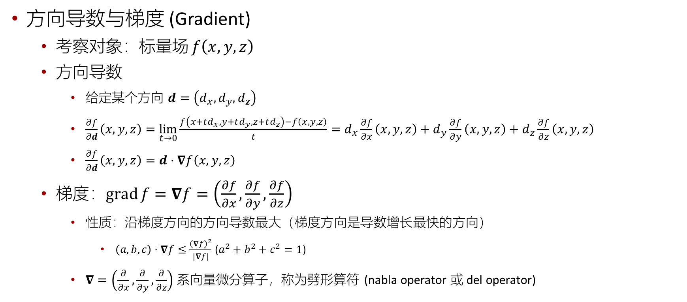
标量场的梯度
方向导数与梯度 (Gradient)
考察对象：标量场 $f\left(x,y,z\right)$
方向导数
给定某个方向 $d=\left(d_{x},d_{y},d_{z}\right)$
$\frac{∂f}{∂d}\left(x,y,z\right)=\lim_{t→0}{\frac{f\left(x+td_{x},y+td_{y},z+td_{z}\right)−f\left(x,y,z\right)}{t}}=d_{x}\frac{∂f}{∂x}\left(x,y,z\right)+d_{y}\frac{∂f}{∂y}\left(x,y,z\right)+d_{z}\frac{∂f}{∂z}\left(x,y,z\right)$
$\frac{∂f}{∂d}\left(x,y,z\right)=d⋅∇f\left(x,y,z\right)$
梯度：$\operatorname{grad}{f}=∇f=\left(\frac{∂f}{∂x},\frac{∂f}{∂y},\frac{∂f}{∂z}\right)$
性质：沿梯度方向的方向导数最大（梯度方向是导数增长最快的方向）
$\left(a,b,c\right)⋅∇f≤\frac{{\left(∇f\right)}^{2}}{\left|∇f\right|}$ ($a^{2}+b^{2}+c^{2}=1$)
$∇=\left(\frac{∂}{∂x},\frac{∂}{∂y},\frac{∂}{∂z}\right)$ 系向量微分算子，称为劈形算符 (nabla operator 或 del operator)

Slide 4
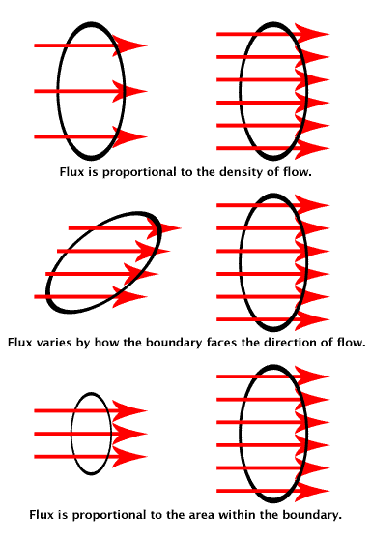
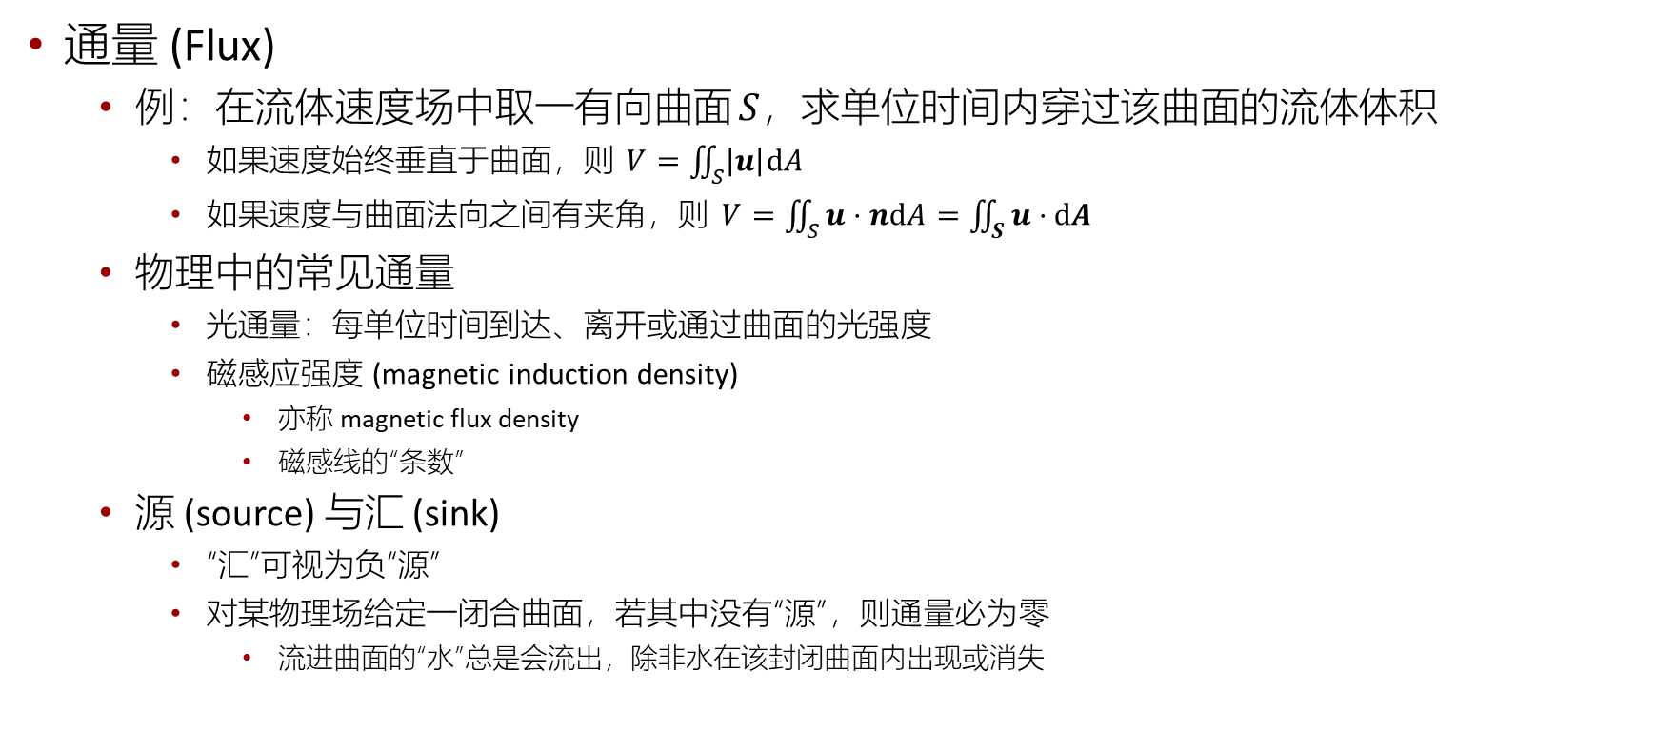
向量场的通量
通量 (Flux)
例：在流体速度场中取一有向曲面 $S$，求单位时间内穿过该曲面的流体体积
如果速度始终垂直于曲面，则 $V=\iint_{S}{\left|u\right|dA}$
如果速度与曲面法向之间有夹角，则 $V=\iint_{S}{u⋅ndA}=\iint_{S}{u⋅dA}$
物理中的常见通量
光通量：每单位时间到达、离开或通过曲面的光强度
磁感应强度 (magnetic induction density)
亦称 magnetic flux density
磁感线的“条数”
源 (source) 与汇 (sink)
“汇”可视为负“源”
对某物理场给定一闭合曲面，若其中没有“源”，则通量必为零
流进曲面的“水”总是会流出，除非水在该封闭曲面内出现或消失

Slide 5
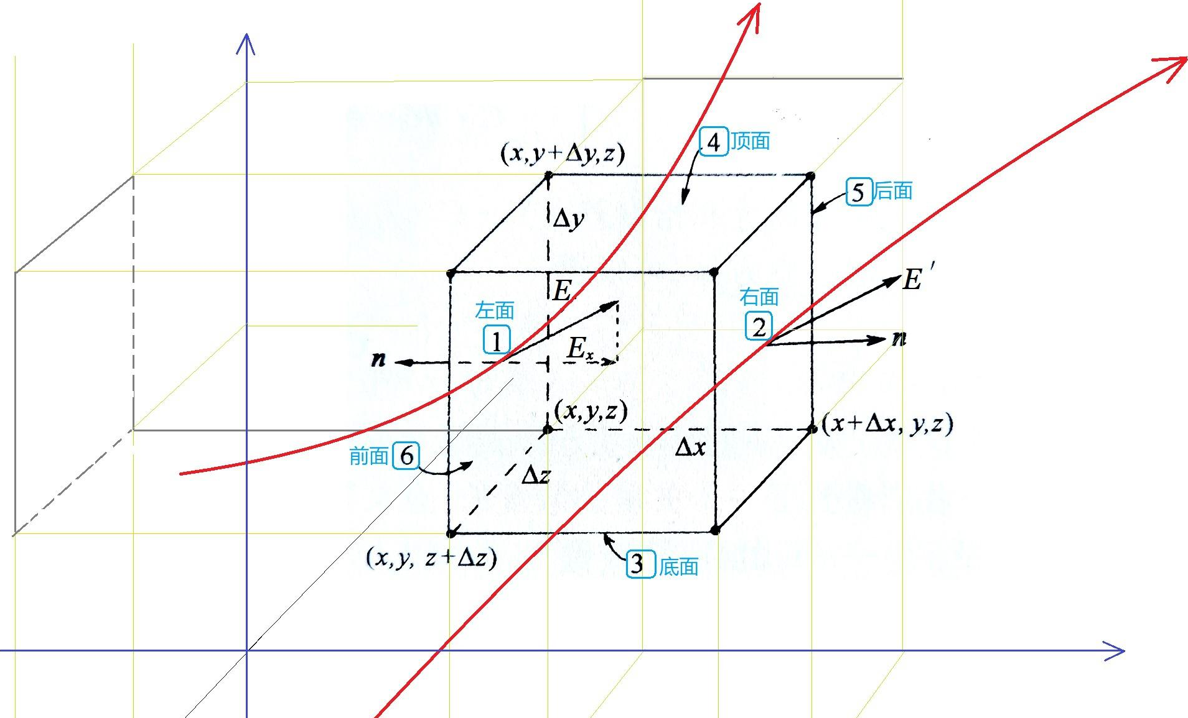
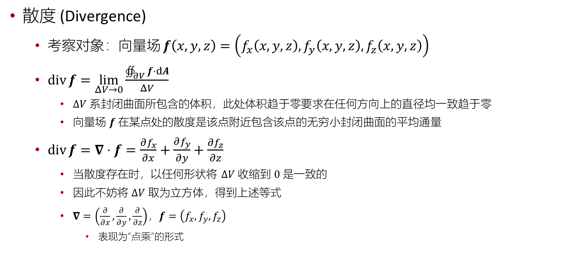
向量场的散度
散度 (Divergence)
考察对象：向量场 $f\left(x,y,z\right)=\left(f_{x}\left(x,y,z\right),f_{y}\left(x,y,z\right),f_{z}\left(x,y,z\right)\right)$
$\operatorname{div}{f}=\lim_{ΔV→0}{\frac{∯_{∂V}{f⋅dA}}{ΔV}}$
$ΔV$ 系封闭曲面所包含的体积，此处体积趋于零要求在任何方向上的直径均一致趋于零
向量场 $f$ 在某点处的散度是该点附近包含该点的无穷小封闭曲面的平均通量
$\operatorname{div}{f}=∇⋅f=\frac{∂f_{x}}{∂x}+\frac{∂f_{y}}{∂y}+\frac{∂f_{z}}{∂z}$
当散度存在时，以任何形状将 $ΔV$ 收缩到 $0$ 是一致的
因此不妨将 $ΔV$ 取为立方体，得到上述等式
$∇=\left(\frac{∂}{∂x},\frac{∂}{∂y},\frac{∂}{∂z}\right)$，$f=\left(f_{x},f_{y},f_{z}\right)$
表现为“点乘”的形式

Slide 6
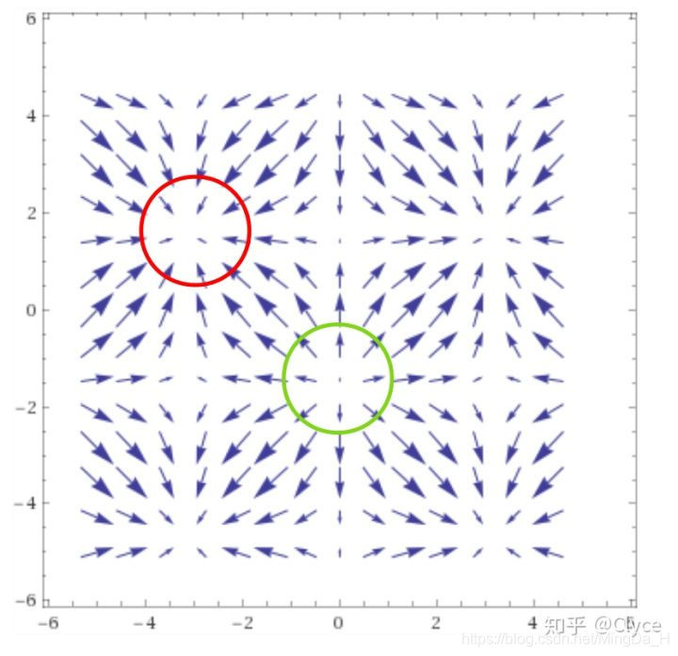
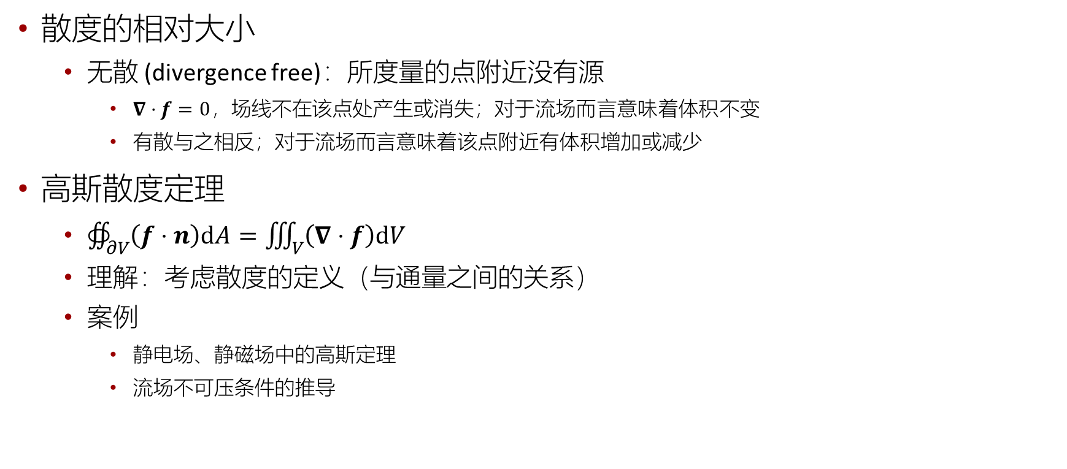
向量场的散度
散度的相对大小
无散 (divergence free)：所度量的点附近没有源
$∇⋅f=0$，场线不在该点处产生或消失；对于流场而言意味着体积不变
有散与之相反；对于流场而言意味着该点附近有体积增加或减少
高斯散度定理
$∯_{∂V}{\left(f⋅n\right)dA}=\iiint_{V}{\left(∇⋅f\right)dV}$
理解：考虑散度的定义（与通量之间的关系）
案例
静电场、静磁场中的高斯定理
流场不可压条件的推导

Slide 7
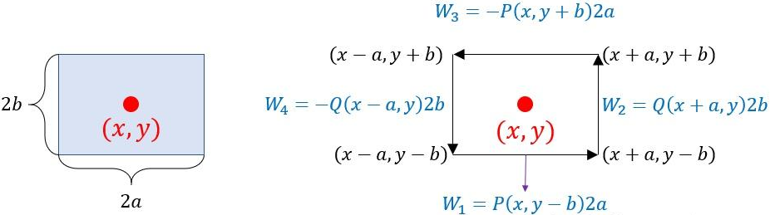
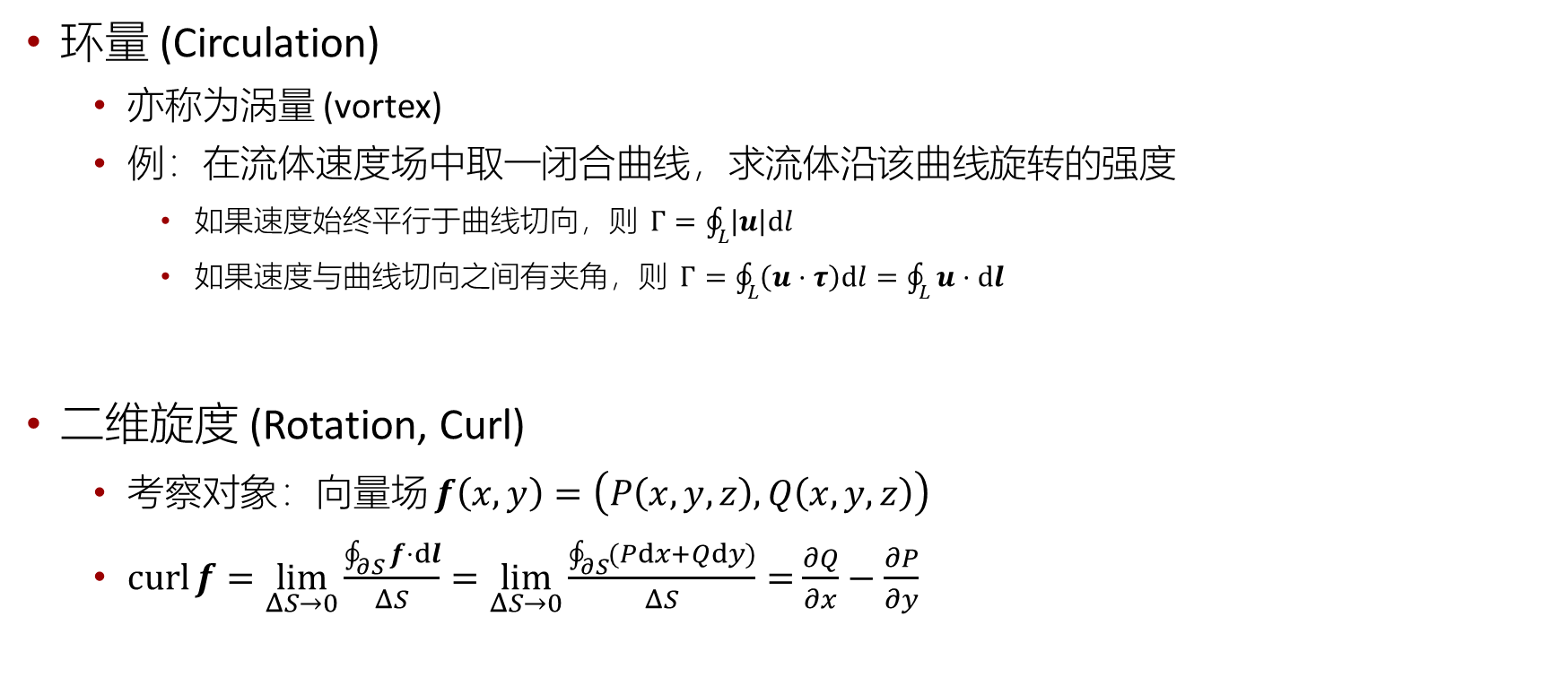
向量场的环量
环量 (Circulation)
亦称为涡量 (vortex)
例：在流体速度场中取一闭合曲线，求流体沿该曲线旋转的强度
如果速度始终平行于曲线切向，则 $Γ=\oint_{L}{\left|u\right|dl}$
如果速度与曲线切向之间有夹角，则 $Γ=\oint_{L}{\left(u⋅τ\right)dl}=\oint_{L}{u⋅dl}$
二维旋度 (Rotation, Curl)
考察对象：向量场 $f\left(x,y\right)=\left(P\left(x,y,z\right),Q\left(x,y,z\right)\right)$
$\operatorname{curl}{f}=\lim_{ΔS→0}{\frac{\oint_{∂S}{f⋅dl}}{ΔS}}=\lim_{ΔS→0}{\frac{\oint_{∂S}{(Pdx+Qdy)}}{ΔS}}=$ $\frac{∂Q}{∂x}−\frac{∂P}{∂y}$

Slide 8
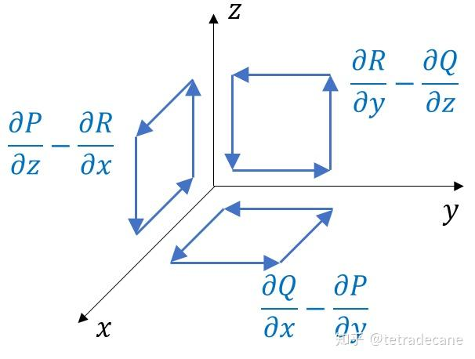
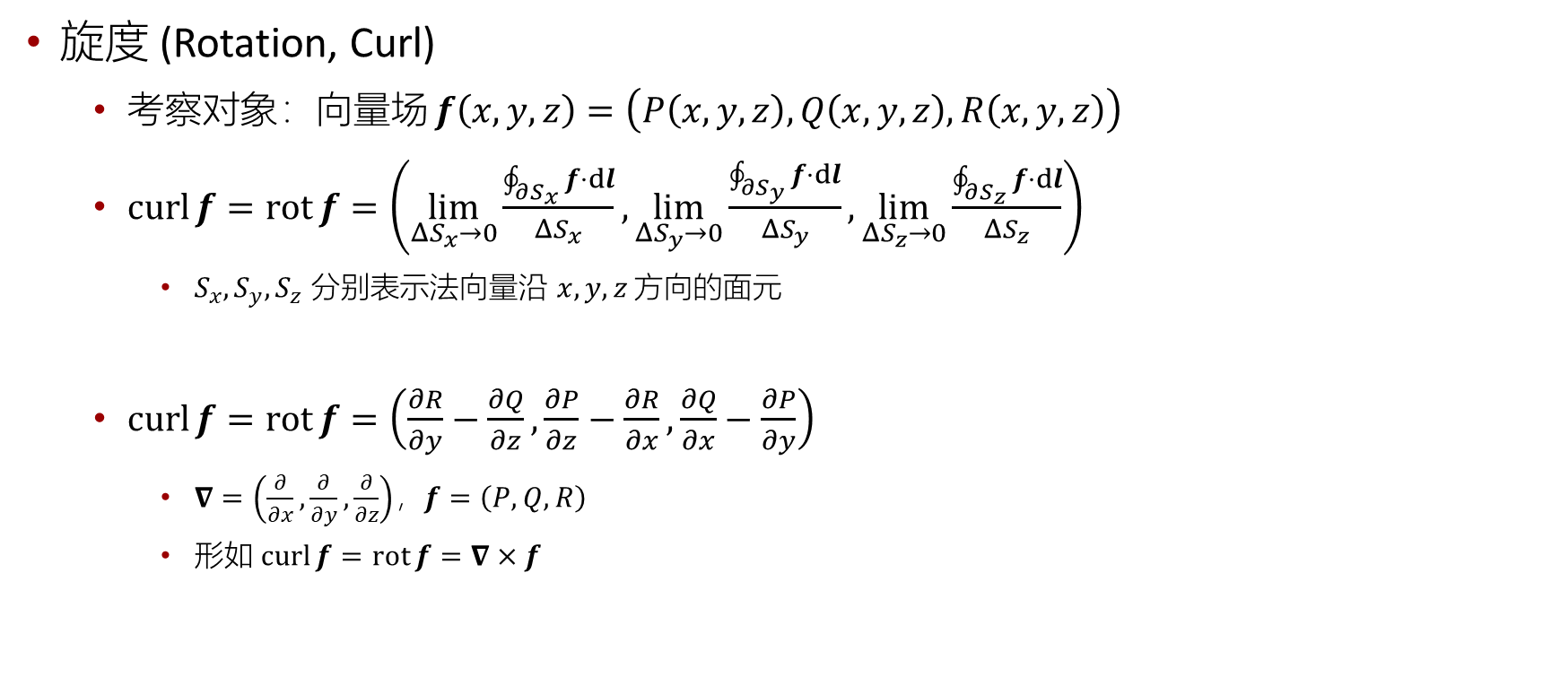
向量场的旋度
旋度 (Rotation, Curl)
考察对象：向量场 $f\left(x,y,z\right)=\left(P\left(x,y,z\right),Q\left(x,y,z\right),R\left(x,y,z\right)\right)$
$\operatorname{curl}{f}=\operatorname{rot}{f}=\left(\lim_{ΔS_{x}→0}{\frac{\oint_{∂S_{x}}{f⋅dl}}{ΔS_{x}}},\lim_{ΔS_{y}→0}{\frac{\oint_{∂S_{y}}{f⋅dl}}{ΔS_{y}}},\lim_{ΔS_{z}→0}{\frac{\oint_{∂S_{z}}{f⋅dl}}{ΔS_{z}}}\right)$
$S_{x},S_{y},S_{z}$ 分别表示法向量沿 $x,y,z$ 方向的面元
$\operatorname{curl}{f}=\operatorname{rot}{f}=\left(\frac{∂R}{∂y}−\frac{∂Q}{∂z},\frac{∂P}{∂z}−\frac{∂R}{∂x},\frac{∂Q}{∂x}−\frac{∂P}{∂y}\right)$
$∇=\left(\frac{∂}{∂x},\frac{∂}{∂y},\frac{∂}{∂z}\right)$，$f=\left(P,Q,R\right)$
形如 $\operatorname{curl}{f}=\operatorname{rot}{f}=∇×f$

Slide 9
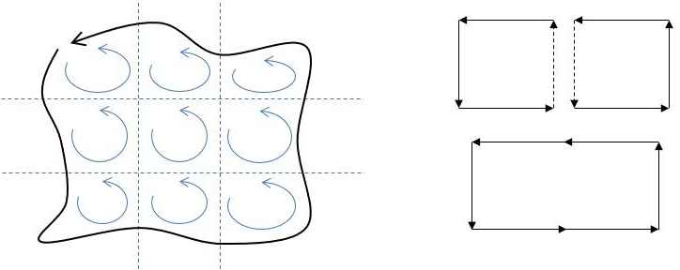
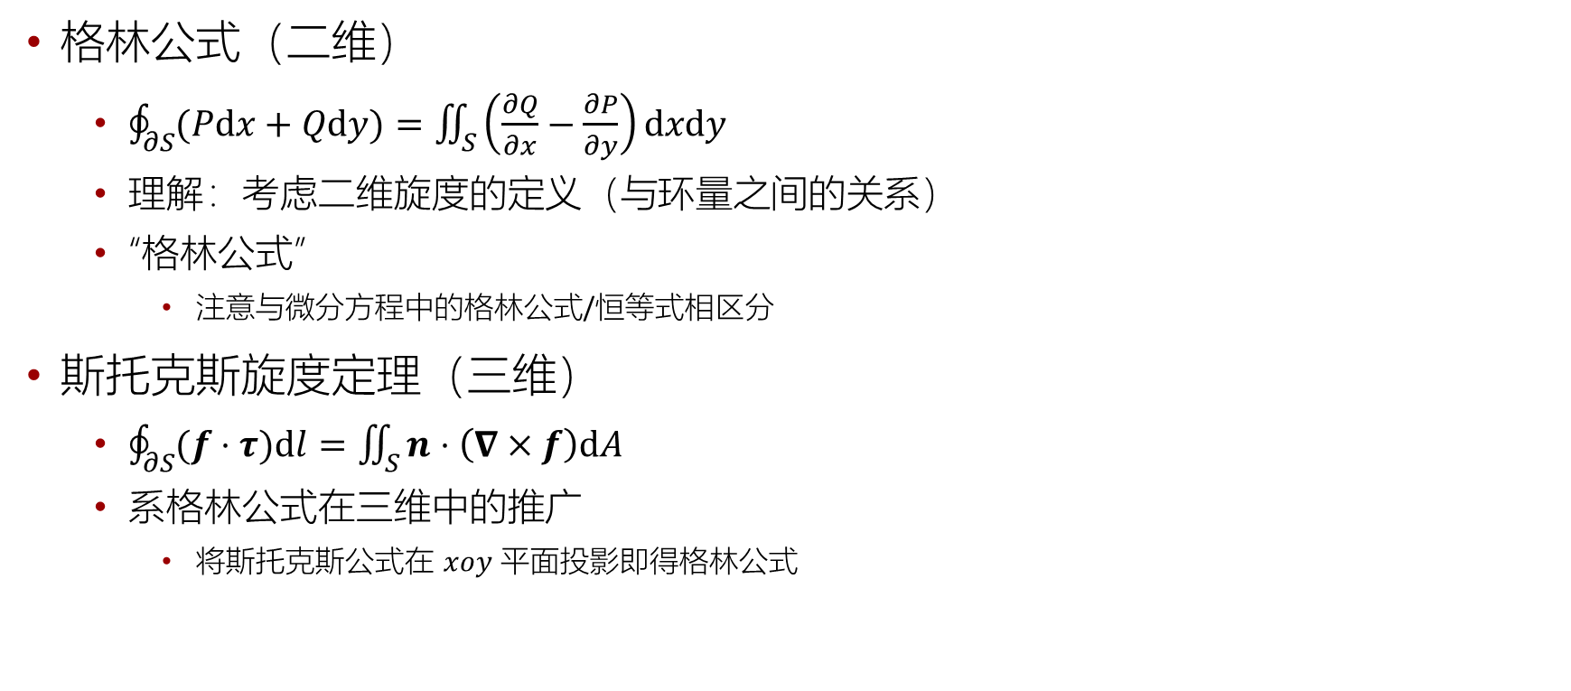
向量场的旋度
格林公式（二维）
$\oint_{∂S}{(Pdx+Qdy)}=\iint_{S}{\left(\frac{∂Q}{∂x}−\frac{∂P}{∂y}\right)dxdy}$
理解：考虑二维旋度的定义（与环量之间的关系）
“格林公式”
注意与微分方程中的格林公式/恒等式相区分
斯托克斯旋度定理（三维）
$\oint_{∂S}{(f⋅τ)dl}=\iint_{S}{n⋅\left(∇×f\right)dA}$
系格林公式在三维中的推广
将斯托克斯公式在 $xoy$ 平面投影即得格林公式

Slide 10

矢量微分恒等式
补充定义
拉普拉斯算子 $∇^{2}=∇⋅∇$
标量场：$∇^{2}φ=∇⋅∇φ$
向量场：$∇^{2}ψ=∇⋅∇ψ$（注意向量的梯度是二阶张量）
直角坐标系下 $∇^{2}=\left(\frac{∂^{2}}{{∂x}^{2}},\frac{∂^{2}}{{∂y}^{2}},\frac{∂^{2}}{{∂z}^{2}}\right)$
单一场函数恒等式
$∇^{2}ψ=∇\left(∇⋅ψ\right)−∇×\left(∇×ψ\right)$
$∇×∇φ=0$
$∇⋅\left(∇×ψ\right)=0$

Slide 11
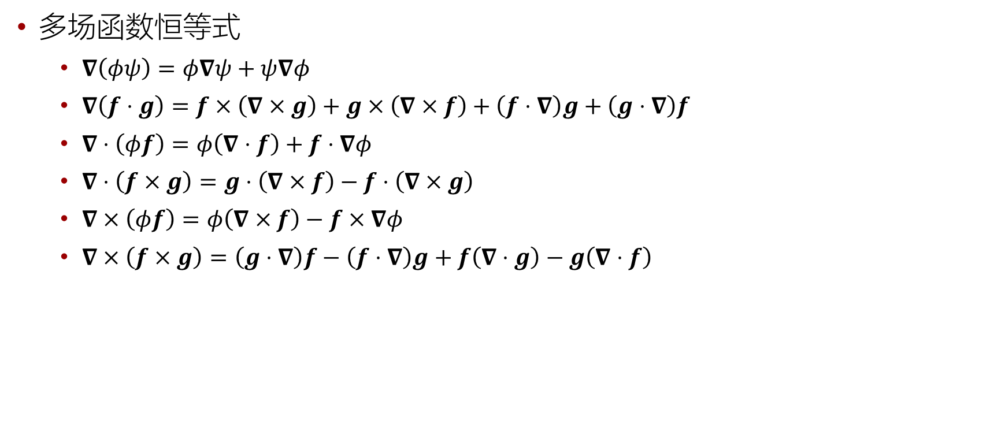
矢量微分恒等式
多场函数恒等式
$∇\left(φψ\right)=φ∇ψ+ψ∇φ$
$∇\left(f⋅g\right)=f×\left(∇×g\right)+g×\left(∇×f\right)+\left(f⋅∇\right)g+\left(g⋅∇\right)f$
$∇⋅\left(φf\right)=φ\left(∇⋅f\right)+f⋅∇φ$
$∇⋅\left(f×g\right)=g⋅\left(∇×f\right)−f⋅\left(∇×g\right)$
$∇×\left(φf\right)=φ\left(∇×f\right)−f×∇φ$
$∇×\left(f×g\right)=\left(g⋅∇\right)f−\left(f⋅∇\right)g+f\left(∇⋅g\right)−g\left(∇⋅f\right)$

Slide 12

位矢：特殊的场函数
位置矢量 (Position vector)
$\vec{r}\left(x,y,z\right)=r\left(x,y,z\right)=\left(x,y,z\right)$
位矢场的微分运算
$\vec{∇}⋅\vec{r}=3$, $\vec{∇}r=\frac{\vec{r}}{r}$, $\vec{∇}×\vec{r}=\vec{0}$
$\vec{∇}\frac{1}{r}=−\frac{\vec{r}}{r^{3}}$, $\vec{∇}f\left(r\right)=f^{′}\left(r\right)\frac{\vec{r}}{r}$, ${\vec{∇}}^{2}\frac{1}{r}=−4πδ\left(r\right)$
$\vec{∇}×\left(f\left(r\right)\vec{r}\right)=0$, $\vec{∇}\vec{r}=\vec{\vec{I}}$, $\vec{∇}\left(\vec{a}⋅\vec{r}\right)=\left(\vec{a}⋅\vec{∇}\right)\vec{r}=\vec{a}$
$\vec{∇}e^{i\vec{a}⋅\vec{r}}=i\vec{a}e^{i\vec{a}⋅\vec{r}}$

Slide 13
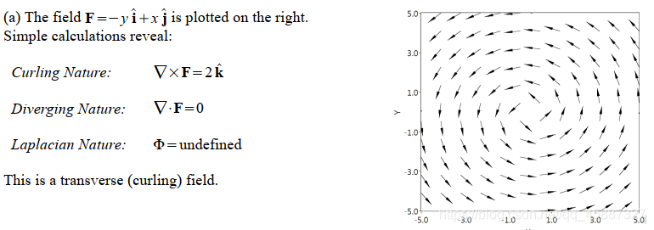

亥姆霍兹分解
矢量场的亥姆霍兹分解 (Helmholtz decomposition)
引理 1：无源场（无散场）
有势必无散：若存在向量势函数 $ψ$ 使 $A=∇×ψ$，则 $∇⋅A=0$
无散必有势：若 $∇⋅A=0$，则必存在向量势函数 $ψ$ 使 $A=∇×ψ$（如何证明？）
$ψ$ 不唯一，所有满足条件的 $ψ$ 之间相差 $∇φ$（$φ$ 为任意标量场）

Slide 14
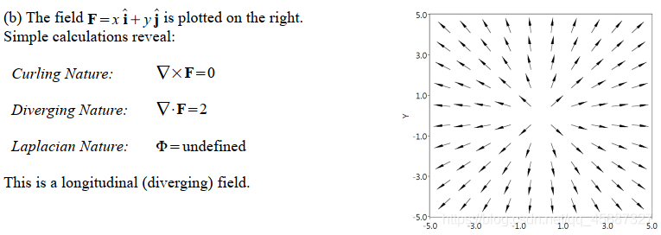

亥姆霍兹分解
矢量场的亥姆霍兹分解 (Helmholtz decomposition)
引理 2：无旋场
有势必无旋：若存在标量势函数 $φ$ 使 $A=∇φ$，则 $∇×A=0$
无旋必有势：若 $∇×A=0$，则必存在标量势函数 $φ$ 使 $A=∇φ$（如何证明？）
$φ$ 不唯一，所有满足条件的 $φ$ 之间相差常数

Slide 15
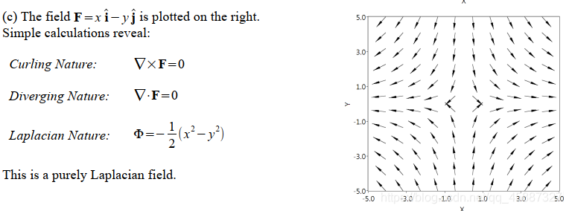

亥姆霍兹分解
矢量场的亥姆霍兹分解 (Helmholtz decomposition)
推论：无旋无源场
若 $∇×A=0$ 且 $∇⋅A=0$，则既存在标量势函数 $φ$ 使 $A=∇φ$ 也存在矢量势函数 $ψ$ 使 $A=∇×ψ$
故显然有以下恒等式
$∇⋅∇φ=0$ (拉普拉斯方程), $∇×∇×ψ=0$ (双旋度方程), 以及 $∇φ=∇×ψ$

Slide 16
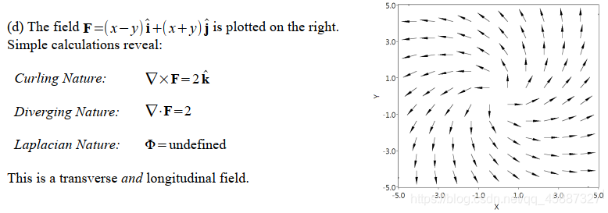

亥姆霍兹分解
矢量场的亥姆霍兹分解 (Helmholtz decomposition)
结论：有旋有源场
对于一般的矢量场，其有可能既有旋又有源，此时可以将其分解为无旋场与无源场的叠加
$A=A_{P}+A_{R}=∇φ+∇×ψ$
$∇×A_{P}=0$, $∇⋅A_{R}=0$

Slide 17
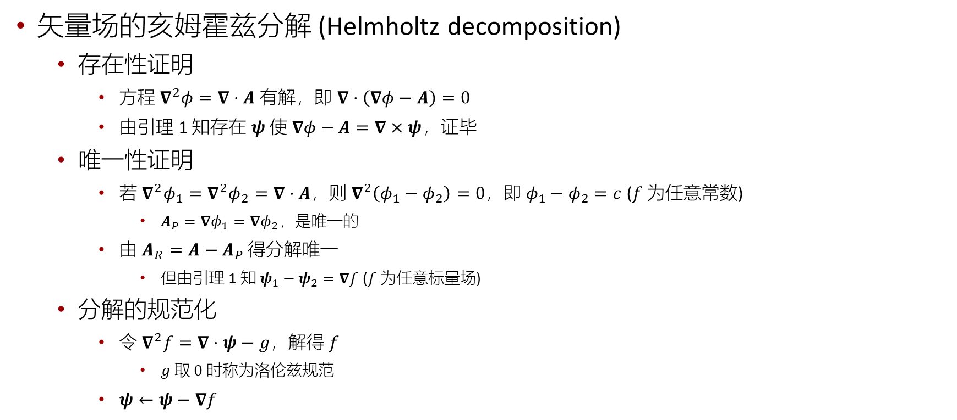
亥姆霍兹分解
矢量场的亥姆霍兹分解 (Helmholtz decomposition)
存在性证明
方程 $∇^{2}φ=∇⋅A$ 有解，即 $∇⋅\left(∇φ−A\right)=0$
由引理 1 知存在 $ψ$ 使 $∇φ−A=∇×ψ$，证毕
唯一性证明
若 $∇^{2}φ_{1}=∇^{2}φ_{2}=∇⋅A$，则 $∇^{2}\left(φ_{1}−φ_{2}\right)=0$，即 $φ_{1}−φ_{2}=c$ ($f$ 为任意常数)
$A_{P}=∇φ_{1}=∇φ_{2}$，是唯一的
由 $A_{R}=A−A_{P}$ 得分解唯一
但由引理 1 知 $ψ_{1}−ψ_{2}=∇f$ ($f$ 为任意标量场)
分解的规范化
$令$ $∇^{2}f=∇⋅ψ−g$，解得 $f$
$g$ 取 $0$ 时称为洛伦兹规范
$ψ←ψ−∇f$

Slide 18
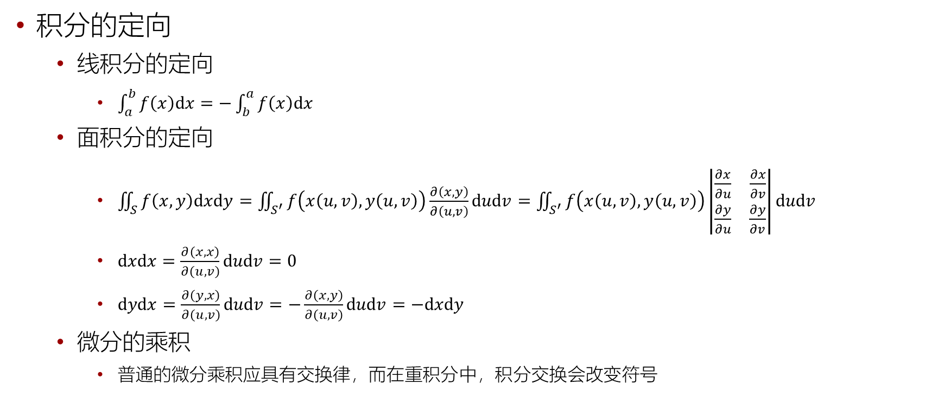
外微分
积分的定向
线积分的定向
$\int_{a}^{b}{f\left(x\right)dx}=−\int_{b}^{a}{f\left(x\right)dx}$
面积分的定向
$\iint_{S}{f\left(x,y\right)dxdy}=\iint_{S^{′}}{f\left(x\left(u,v\right),y\left(u,v\right)\right)\frac{∂\left(x,y\right)}{∂\left(u,v\right)}dudv}=\iint_{S^{′}}{f\left(x\left(u,v\right),y\left(u,v\right)\right)\left|\begin{matrix}\frac{∂x}{∂u} & \frac{∂x}{∂v} \\ \frac{∂y}{∂u} & \frac{∂y}{∂v}\end{matrix}\right|dudv}$
$dxdx=\frac{∂\left(x,x\right)}{∂\left(u,v\right)}dudv=0$
$dydx=\frac{∂\left(y,x\right)}{∂\left(u,v\right)}dudv=−\frac{∂\left(x,y\right)}{∂\left(u,v\right)}dudv=−dxdy$
微分的乘积
普通的微分乘积应具有交换律，而在重积分中，积分交换会改变符号

Slide 19
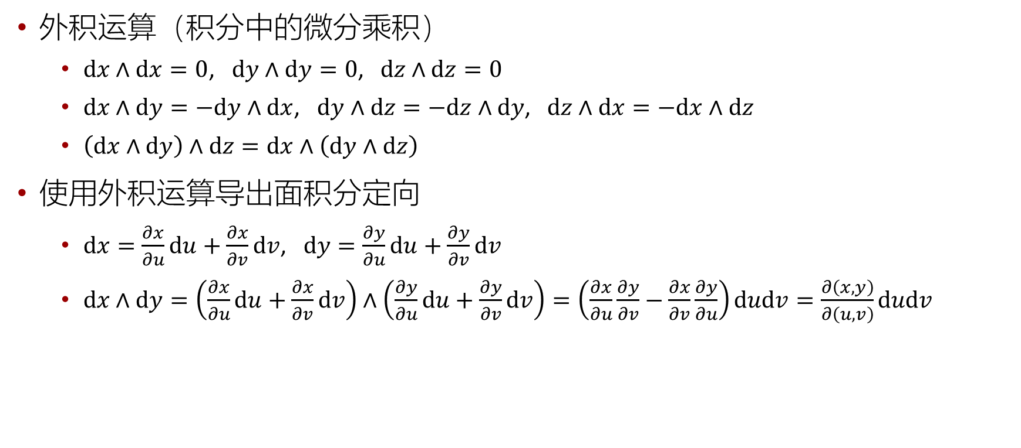
外微分
外积运算（积分中的微分乘积）
$dx∧dx=0$, $dy∧dy=0$, $dz∧dz=0$
$dx∧dy=−dy∧dx$, $dy∧dz=−dz∧dy$, $dz∧dx=−dx∧dz$
$\left(dx∧dy\right)∧dz=dx∧\left(dy∧dz\right)$
使用外积运算导出面积分定向
$dx=\frac{∂x}{∂u}du+\frac{∂x}{∂v}dv$, $dy=\frac{∂y}{∂u}du+\frac{∂y}{∂v}dv$
$dx∧dy=\left(\frac{∂x}{∂u}du+\frac{∂x}{∂v}dv\right)∧\left(\frac{∂y}{∂u}du+\frac{∂y}{∂v}dv\right)=\left(\frac{∂x}{∂u}\frac{∂y}{∂v}−\frac{∂x}{∂v}\frac{∂y}{∂u}\right)dudv=\frac{∂\left(x,y\right)}{∂\left(u,v\right)}dudv$

Slide 20
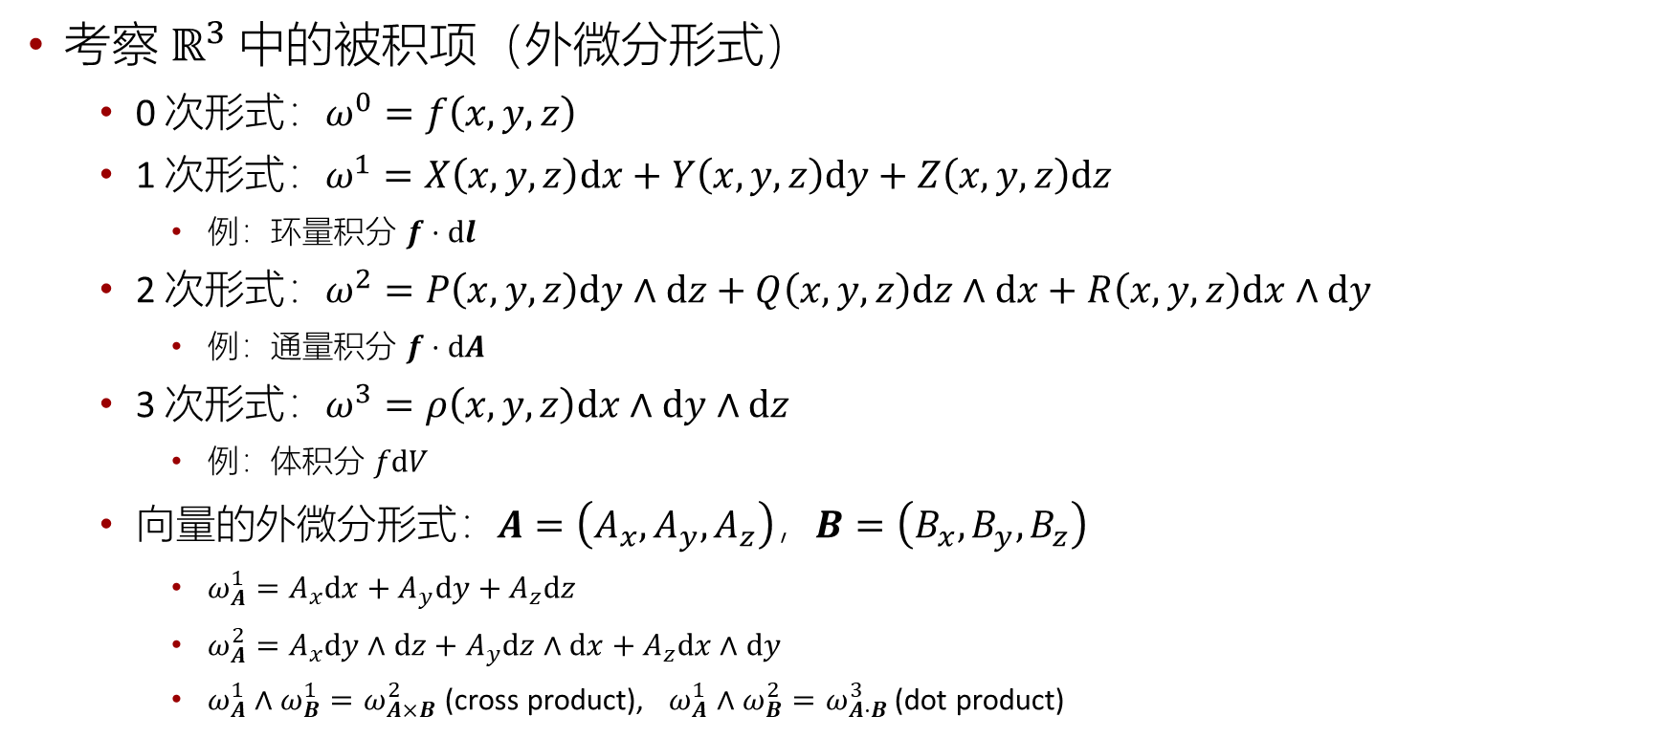
外微分
考察 $ℝ^{3}$ 中的被积项（外微分形式）
0 次形式：$ω^{0}=f\left(x,y,z\right)$
1 次形式：$ω^{1}=X\left(x,y,z\right)dx+Y\left(x,y,z\right)dy+Z\left(x,y,z\right)dz$
例：环量积分 $f⋅dl$
2 次形式：$ω^{2}=P\left(x,y,z\right)dy∧dz+Q\left(x,y,z\right)dz∧dx+R\left(x,y,z\right)dx∧dy$
例：通量积分 $f⋅dA$
3 次形式：$ω^{3}=ρ\left(x,y,z\right)dx∧dy∧dz$
例：体积分 $fdV$
向量的外微分形式：$A=\left(A_{x},A_{y},A_{z}\right)$，$B=\left(B_{x},B_{y},B_{z}\right)$
$ω_{A}^{1}=A_{x}dx+A_{y}dy+A_{z}dz$
$ω_{A}^{2}=A_{x}dy∧dz+A_{y}dz∧dx+A_{z}dx∧dy$
$ω_{A}^{1}∧ω_{B}^{1}=ω_{A×B}^{2}$ (cross product), $ω_{A}^{1}∧ω_{B}^{2}=ω_{A⋅B}^{3}$ (dot product)

Slide 21
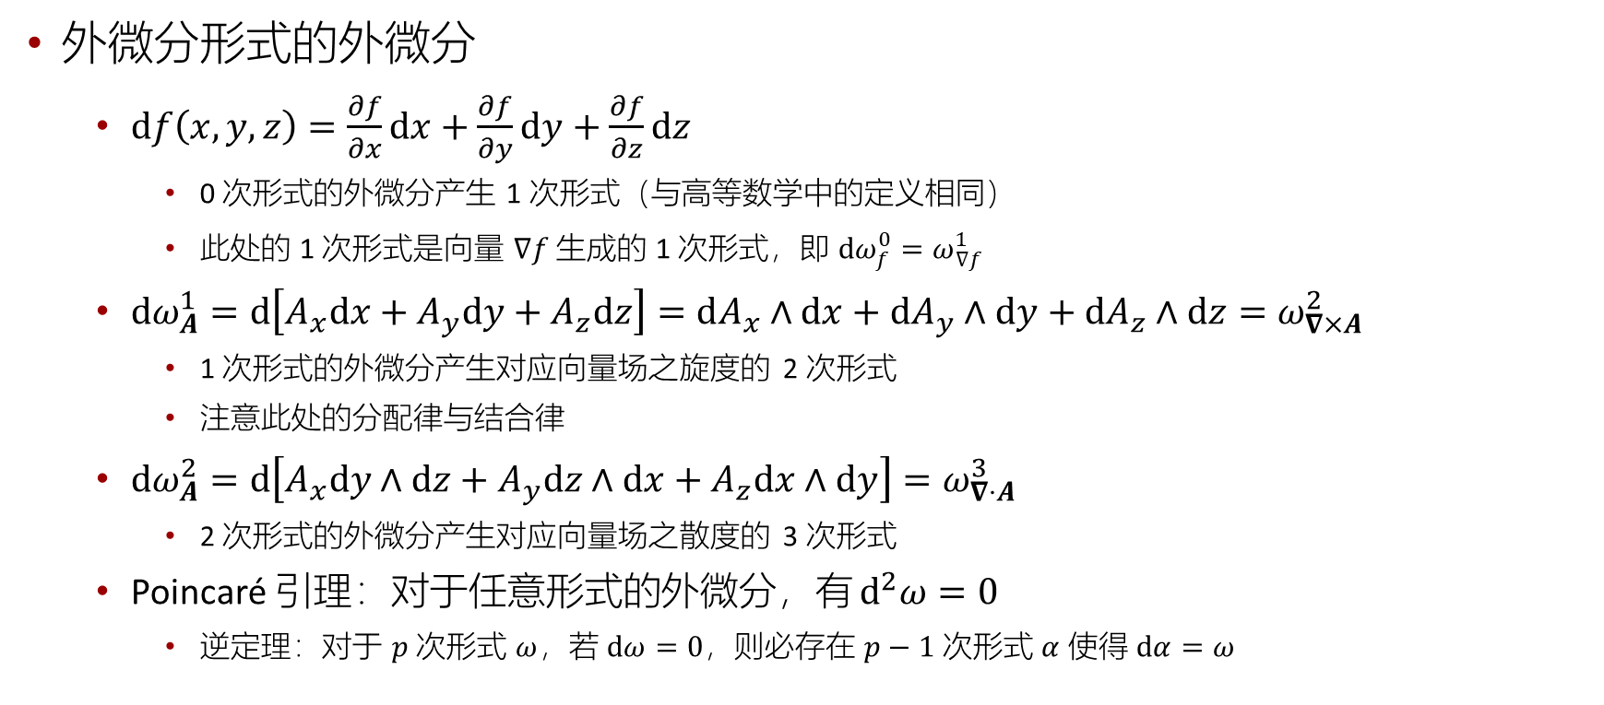
外微分
外微分形式的外微分
$df\left(x,y,z\right)=\frac{∂f}{∂x}dx+\frac{∂f}{∂y}dy+\frac{∂f}{∂z}dz$
0 次形式的外微分产生 1 次形式（与高等数学中的定义相同）
此处的 1 次形式是向量 $∇f$ 生成的 1 次形式，即 $dω_{f}^{0}=ω_{∇f}^{1}$
$dω_{A}^{1}=d\left[A_{x}dx+A_{y}dy+A_{z}dz\right]=dA_{x}∧dx+dA_{y}∧dy+dA_{z}∧dz=ω_{∇×A}^{2}$
1 次形式的外微分产生对应向量场之旋度的 2 次形式
注意此处的分配律与结合律
$dω_{A}^{2}=d\left[A_{x}dy∧dz+A_{y}dz∧dx+A_{z}dx∧dy\right]=ω_{∇⋅A}^{3}$
2 次形式的外微分产生对应向量场之散度的 3 次形式
Poincaré 引理：对于任意形式的外微分，有 $d^{2}ω=0$
逆定理：对于 $p$ 次形式 $ω$，若 $dω=0$，则必存在 $p−1$ 次形式 $α$ 使得 $dα=ω$

Slide 22
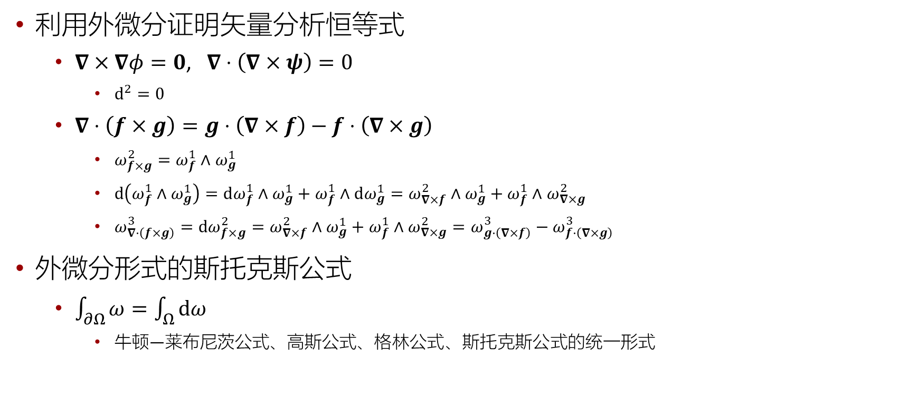
外微分
利用外微分证明矢量分析恒等式
$∇×∇φ=0$, $∇⋅\left(∇×ψ\right)=0$
$d^{2}=0$
$∇⋅\left(f×g\right)=g⋅\left(∇×f\right)−f⋅\left(∇×g\right)$
$ω_{f×g}^{2}=ω_{f}^{1}∧ω_{g}^{1}$
$d\left(ω_{f}^{1}∧ω_{g}^{1}\right)=dω_{f}^{1}∧ω_{g}^{1}+ω_{f}^{1}∧dω_{g}^{1}=ω_{∇×f}^{2}∧ω_{g}^{1}+ω_{f}^{1}∧ω_{∇×g}^{2}$
$ω_{∇⋅\left(f×g\right)}^{3}=dω_{f×g}^{2}=ω_{∇×f}^{2}∧ω_{g}^{1}+ω_{f}^{1}∧ω_{∇×g}^{2}=ω_{g⋅\left(∇×f\right)}^{3}−ω_{f⋅\left(∇×g\right)}^{3}$
外微分形式的斯托克斯公式
$\int_{∂Ω}{ω}=\int_{Ω}{dω}$
牛顿—莱布尼茨公式、高斯公式、格林公式、斯托克斯公式的统一形式

